Slide 1
Презентация к воспитательному мероприятию «Строка, оборванная пулей….»
Выполнила воспитатель
Акбердина Е.Э.

Slide 2
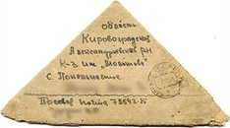
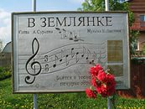
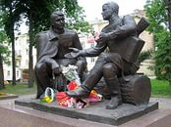
Строка, оборванная пулей…

Slide 3
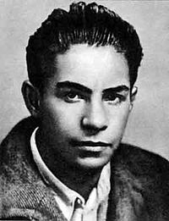
Всеволод Багрицкий
Погиб при выполнении боевого задания
26 февраля 1942 г.
20 лет

Slide 4
Николай Отрада Родился в 1918 году в деревне Николаевка Воронежской губернии. 4 марта 1940 года под Суоярви попал в окружение, бросился на прорыв и был убит.

Slide 5
Борис Андреевич Богатков
(1922 – 1943)
Погиб 11 августа 1943 года, песней поднимая в атаку свой взвод.
Ему был 21 год…

Slide 6
Михаил Валентинович Кульчицкий
(1919 – 1943)
19 января 1943 года погиб в бою под Сталинградом в 23 года…

Slide 7
Николай Майоров
(1919 – 1942)
Убит в бою под Смоленском 8 февраля 1942 года.
22 года

Slide 8
